Slide 1
Diseño Lógico:
la transformación del Modelo ER
al Modelo Relacional

Slide 2
Introducción a la transformación
Las Entidades se transforman en: Relaciones (tabla).
Las Interrelaciones binarias 1:1 y 1:N generan: claves foráneas.
Las Interrelaciones binarias N:M y todas las n-arias se transforman en: Relaciones.

Slide 3
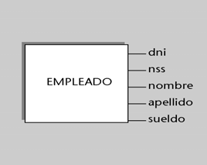
Transformación de Entidades
Se transforma en:
EMPLEADO(DNI, NSS, nombre, apellido, sueldo)

Slide 4
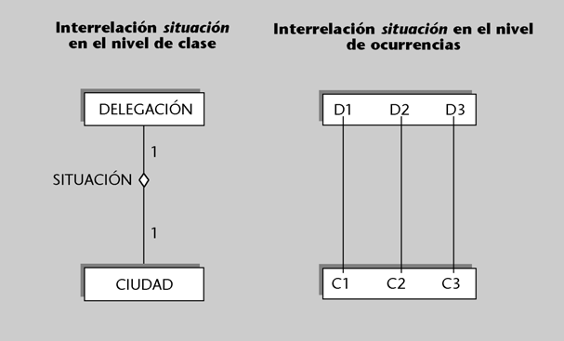
Transformación 1:1
La nueva clave foránea se ubica de cualquier lado, por ej:
DELEGACIÓN(nombre-del, ..., nombre-ciudad)
donde {nombre-ciudad} referencia CIUDAD
CIUDAD(nombre-ciudad, ...)

Slide 5
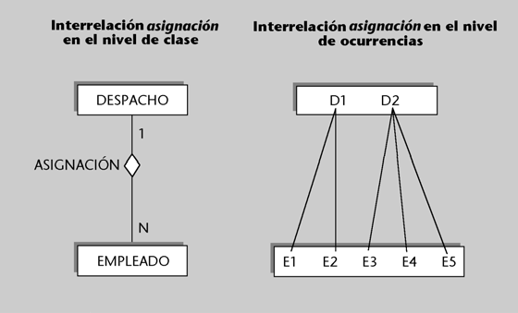
Transformación 1:N
La nueva clave foránea se ubica del lado N:
DESPACHO(desp, ...)
EMPLEADO(emp, ..., desp)
donde {desp}referencia DESPACHO

Slide 6
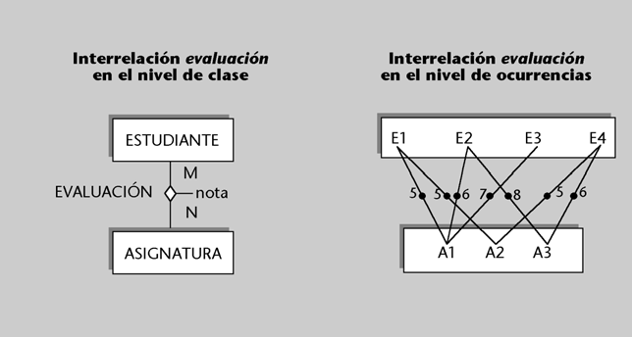
Transformación N:M
ESTUDIANTE(est, ...)
ASIGNATURA(asig, ...)
EVALUACIÓN(est,asig, nota)
donde {est} referencia ESTUDIANTE
y {asig} referencia ASIGNATURA

Slide 7
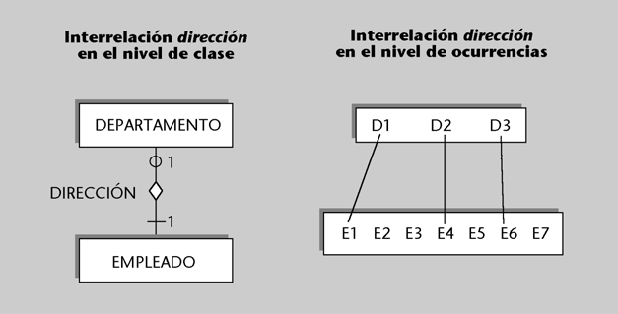
Transf. de Dependencia de Existencia
Se aplica para 1:1 y 1:N
DEPARTAMENTO(dep, ...)
EMPLEADO(emp, ..., dep)
donde {dep} referencia DEPARTAMENTO
y {dep} puede tomar valores nulos

Slide 8
Transformación n-aria
Si todas las Entidades están conectadas con “muchos”, la clave primaria de la nueva Relación estará formada por todos los atributos que forman las claves de las n Entidades interrelacionadas.
Si una o más Entidades están conectadas con “uno”, la clave primaria de la nueva Relación estará formada por las claves n-1 de las Entidades interrelacionadas, con la condición de que la Entidad, cuya clave no se ha incluido, debe ser una de las que está conectada con “uno”.

Slide 9
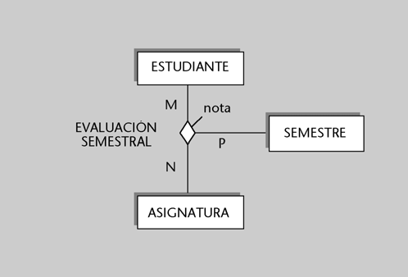
Transformación M:N:P
ESTUDIANTE(est, ...)
ASIGNATURA(asig, ...)
SEMESTRE(sem, ...)
EVALUACIÓN-SEMESTRAL(est, asig, sem, nota)
donde {est} referencia ESTUDIANTE,
{asig} referencia ASIGNATURA
y {sem} referencia SEMESTRE

Slide 10
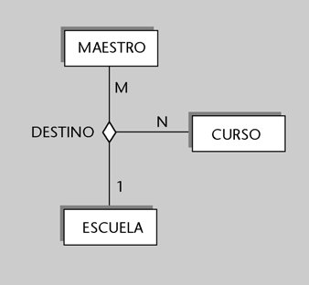
Transformación M:N:1
MAESTRO(código-maestro, ...)
CURSO(código-curso, ...)
ESCUELA(código-esc, ...)
DESTINO(código-maestro, código-curso, código-esc)
donde {código-maestro} referencia MAESTRO,
{código-curso} referencia CURSO
y {código-esc} referencia ESCUELA

Slide 11
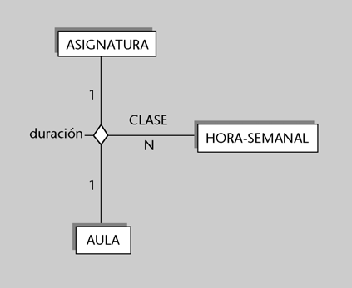
Transformación N:1:1
HORA-SEMANAL(código-hora, ...)
AULA(código-aula, ...)
ASIGNATURA(asig, ...)
CLASE (código-hora, asig, código-aula, duración)
donde {código-hora} referencia HORA-SEMANAL,
{código-aula} referencia AULA
y {asig} referencia ASIGNATURA

Slide 12
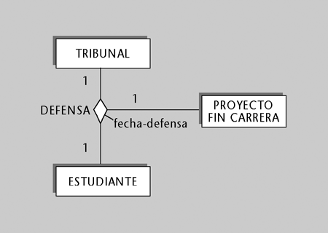
Transformación 1:1:1
TRIBUNAL(trib, ...)
ESTUDIANTE(est, ...)
PROYECTO-FIN-CARRERA(pro, …)
DEFENSA(trib, est, pro, fecha-defensa)
donde {trib} referencia TRIBUNAL,
{est} referencia ESTUDIANTE
y {pro} referencia PROYECTO-FIN-CARRERA

Slide 13
Transformación recursiva
1
LUCHADOR(cod-luch, …, cod-rival)
donde {cod-rival} referencia LUCHADOR
y {cod-rival} admite valores nulos
LUCHADOR(cod-luch, …)
EQUIPO(cod-luch1, cod-luch2, ...)
donde {cod-luch1} referencia LUCHADOR
y {cod-luch2} referencia LUCHADOR
LUCHADOR
LUCHA
1
N
HISTORICO
LUCHADOR
M

Slide 14
Transformación recursiva
azul
1
LUCHADOR(cod-luch, …)
EVENTO(cod-evento, …)
LUCHA(cod-luch, cod-evento, cod-rival, …)
donde {cod-luch} referencia LUCHADOR,
{cod-rival} referencia LUCHADOR
y {cod-evento} referencia EVENTO
LUCHA
LUCHADOR
EVENTO
N
1
rojo

Slide 15
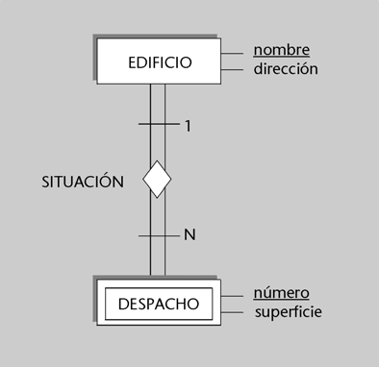
Tranformación Entidad débil
EDIFICIO(nombre, dirección)
DESPACHO(nombre, número, superficie)
donde {nombre} referencia EDIFICIO

Slide 16
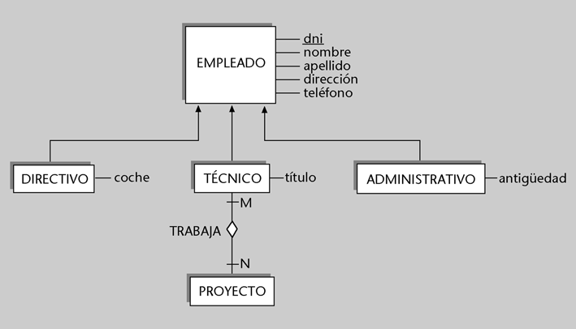
Transformación Generaliz./Especializ.
EMPLEADO(DNI, nombre, dirección, teléfono)
DIRECTIVO(DNI, coche)
donde {DNI} referencia EMPLEADO
ADMINISTRATIVO (DNI, antigüedad)
donde {DNI} referencia EMPLEADO
TÉCNICO (DNI, título)
donde {DNI} referencia EMPLEADO
PROYECTO(pro, ...)
TRABAJA(DNI, pro, superficie)
donde {DNI} referencia TÉCNICO
y {pro} referencia PROYECTO

Slide 17
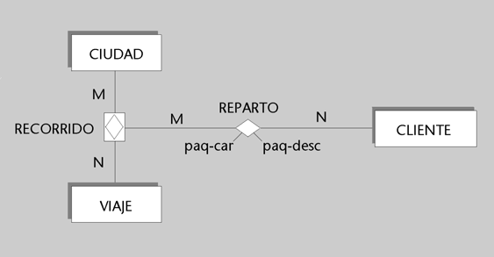
Transformación Asociativas
CIUDAD(nombre-ciudad, ...)
VIAJE(id-viaje, ...)
RECORRIDO(nombre-ciudad, id-viaje)
donde {nombre-ciudad} referencia CIUDAD
y {id-viaje} referencia VIAJE
CLIENTE {código-cliente, ...}
REPARTO(nombre-ciudad, id-viaje, código-cliente, paq-car, paq-desc)
donde {nombre-ciudad, id-viaje} referencia RECORRIDO
y {código-cliente} referencia CLIENTE

